Slide 1
Bonjour!
Français 3
mardi, le vingt-huit janvier

Slide 2
Travail de cloche
Que merite Thénardier?

Slide 3
Bonjour!
mardi, le vingt-huit janvier

Slide 4
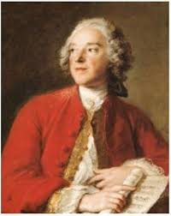
Pierre-Augustin Caron de Beaumarchais, the author of the Figaro trilogy, was born on January 25, 1732.

Slide 5

Les Misérables chapitres 8 - 9

Slide 6
Le théatre
Un de vous est Marius, les autres sont membres des Amis des ABCs.
Marius décrit comment il est amoureux d’une belle femme mystérieuse et inconnue.
Un ami des ABCs pense que Marius doit oublier cette femme et l’autre pense qu’il doit la poursuivre.
Représentez la conversation au café. Chaque acteur doit avoir au moins cinq répliques.

Slide 7
Devoirs

Slide 8
Billet de sortie
Eponine aime Marius mais elle l’aide en trouvant Cosette. Pourquoi?

